Slide 1
#Балаға Лайық
3 КЕЗЕҢ
2023 жылғы қаңтардан бастап
постчекинг
2 КЕЗЕҢ
FeedBack SCHOOL
Ашық кезең
2022 жылғы 1 қыркүйек - 20 желтоқсан
1 КЕЗЕҢ
Check your school
Жабық кезең
2022 жылғы 21 сәуір - 25 мамыр
Дайындық
КЕЗЕҢІ
Telegram және What’s App - ты құру,
жұмыс тобын құру, БАҚ-пен ақпараттық жұмыс

Slide 2
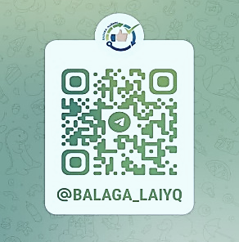
Дайындық
КЕЗЕҢІ
8 700 699 0446
Telegram (QR-код) және What’s App
мессенджерлерінде
чат құру
акцияға қатысуға оқушыларды, ата-аналар қауымдастығын тарту
Ақпараттық жұмыс
БАҚ пен әлеуметтік желілерге баспасөз парағын орналастыру
БҚҚК, ҮЕҰ
қызметкерлерінен жұмыс тобын құру
Асханалар мен санитариялық тораптардың жай-күйін және сапасын бағалаудың критерийлерін қалыптастыру
#БалағаЛайық

Slide 3
1 КЕЗЕҢ
Check your school
асхананы/әжетхананы тексер және суретке түсір
Жұмыс тобы
жағдайды жақсарту бойынша ұсыныстар
жолдайды
Мекенжайды көрсете отырып
What’s App немесе Telegram
8 700 699 0446
бірыңғай нөміріне жолда
Мектеп ЖАО-мен бірге ескертулерді жояды
Жұмыс тобы
талдау жүргізеді
Өз мектебіңді жақсарттың!
#БалағаЛайық

Slide 4
ҚАТЫСУШЫЛАР ҮШІН БЕЙНЕ МАТЕРИАЛДАР

Slide 5
2 КЕЗЕҢ
FeedBack SCHOOL
асхананы/әжетхананы тексер және суретке түсір
Жұмыс тобы жағдайды түзету бойынша ұсыныстар жолдайды
Instagram және TikTok әлеуметтік желілерінде #БалағаЛайық #Balagalaiyq
хэштегімен жарияла
Мектеп ЖАО-мен бірге ескертулерді жояды
Жұмыс тобы «Check your school»
кезеңінің деректеріне талдау жасайды және салыстырады
Өз мектебіңді жақсарттың!
#БалағаЛайық

